Slide 1
星際復仇者
SPACE REVENGED
李律行40825033
何積杰40825084
許加文老師指導

Slide 2
目的
Notes:
何:說到彈幕射擊遊戲，相對知名的是雷電(Raiden)、東方project等，而近期最出名的彈幕射擊遊戲則是雷霆戰機，且是以手機遊戲的方式登場，電腦遊戲的彈幕則不再有驚奇之作，單純的彈幕遊戲也不再進入大眾視野，於是我們想要製作一款有不一樣玩法的彈幕射擊遊戲。

Slide 3
執掌
李律行：動畫、角色、音效、程式
何積杰：企劃書、簡報、故事、道具
Notes:
李:我是李律行負責項目是……
何:我是何積杰負責項目是……

Slide 4
類型
遊戲類型：射擊、直向卷軸、橫向卷軸
遊戲平台：Windows作業系統(PC)
Notes:
李:我們的遊戲類型為射擊、直向卷軸、橫向卷軸，會因為故事劇情(遊戲模式)所改變直向、橫向卷軸，甚至定點位置來防守

Slide 5
美術
黑白、色塊、線條、幾何圖形
Notes:
李:因小組較特殊，為兩人團隊，而使用相對較簡單繪製的黑白色彩、色塊、線條、幾何圖形

Slide 6
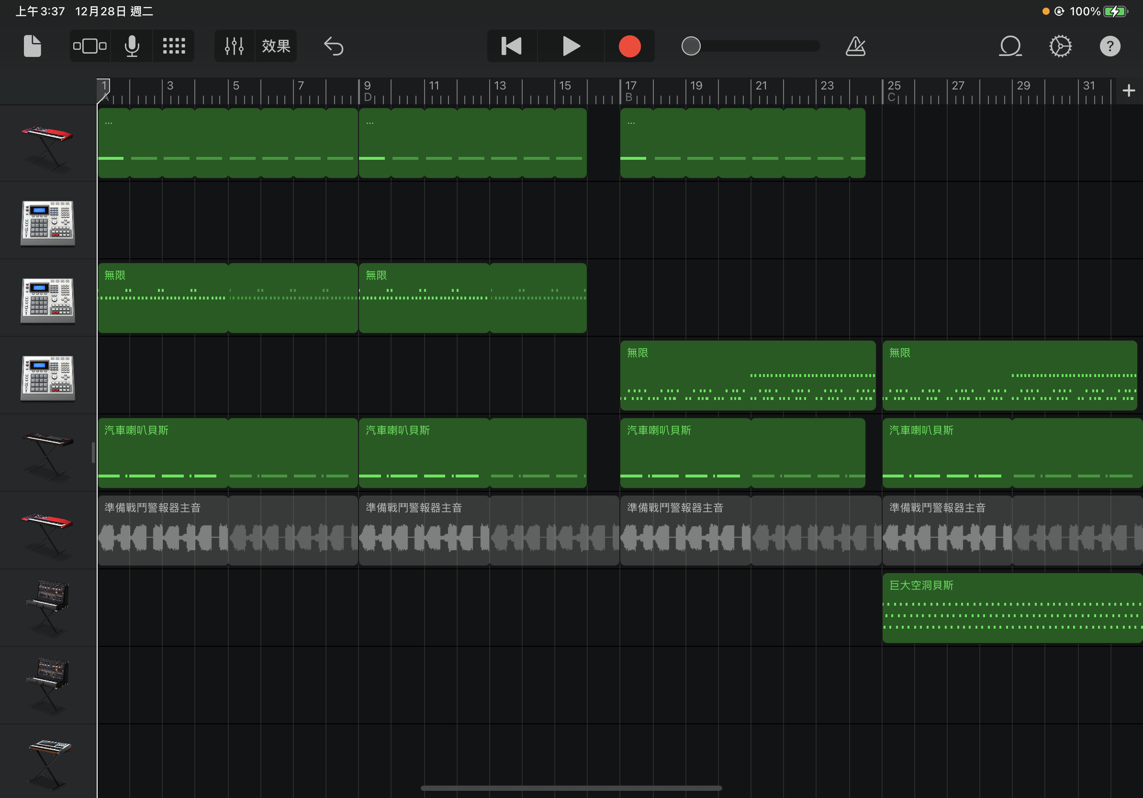
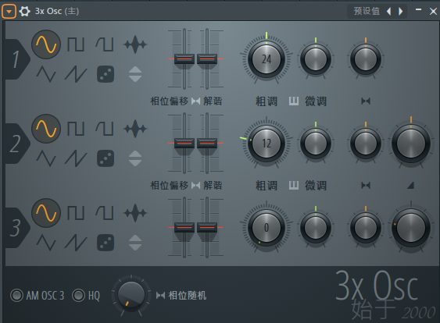
音樂
Notes:
李:因小組較特殊，為兩人團隊，而使用相對較簡單繪製的黑白色彩、色塊、線條、幾何圖形

Slide 7
故事
一切都因核心而開始……
Notes:
何:在這宇宙中，有一個名為【核心】的特殊能量可以使生命進化，一個核心能為一個文明帶來無數的利益，許多的文明、種族都為此而征戰也為此消失。在這無數的文明中，屬於地球人類的這一個文明，為了找尋更多資源而前往太空，偶然間得到一批為數不少的【核心】，，懷璧其罪的無妄之災，迫使地球上的所有國家必須統一陣線加入這場爭奪核心的戰爭，而地球上的人也是藉著這次的事件，才知道龐大的太空星際不只有地球上有生命體、文明，還有更多、數不清的文明、勢力、種族也生存著、競爭著，弱肉強食的法則成為了生存法則；合縱連橫、遠交近攻成為了常識；隨時進入備戰狀態成為了地球人的日常，和平地以往不複存在。

Slide 8
玩法
滑鼠
&
左鍵
Ｗ
ＡＳＤ
Ｆ
空白鍵
Notes:
何:空白建核心竊取、使用核心
滑鼠左鍵單擊發射
F使用技能

Slide 9
玩法
Ｗ
ＡＳＤ
Notes:
何:空白建核心竊取、使用核心
滑鼠左鍵單擊發射
F使用技能

Slide 10
玩法
滑鼠
&
左鍵
Notes:
何:空白建核心竊取、使用核心
滑鼠左鍵單擊發射
F使用技能

Slide 11
玩法
滑鼠
&
左鍵
Notes:
何:空白建核心竊取、使用核心
滑鼠左鍵單擊發射
F使用技能

Slide 12
玩法
滑鼠
&
左鍵
Notes:
何:空白建核心竊取、使用核心
滑鼠左鍵單擊發射
F使用技能

Slide 13
玩法
Ｆ
Notes:
何:空白建核心竊取、使用核心
滑鼠左鍵單擊發射
F使用技能

Slide 14
玩法
空白鍵
Notes:
何:空白建核心竊取、使用核心
滑鼠左鍵單擊發射
F使用技能

Slide 15
特點
核心偷取
機種與主武器、技能
不同模式
多結局
Notes:
何:我們的核心玩法重點為以下四點

Slide 16
核心偷取
Notes:
何:2.核心竊取使用特殊技能過關；豐富的劇情帶動玩法，依照劇情不同產生不一樣的遊玩方式。

Slide 17
核心偷取
Notes:
何:2.核心竊取使用特殊技能過關；豐富的劇情帶動玩法，依照劇情不同產生不一樣的遊玩方式。

Slide 18
核心偷取
Notes:
何:2.核心竊取使用特殊技能過關；豐富的劇情帶動玩法，依照劇情不同產生不一樣的遊玩方式。

Slide 19
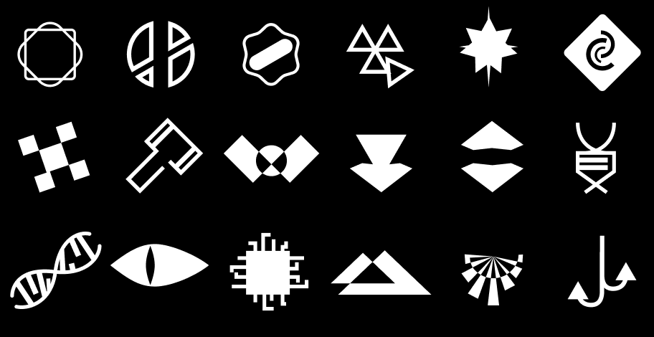
核心偷取
Notes:
何:2.核心竊取使用特殊技能過關；豐富的劇情帶動玩法，依照劇情不同產生不一樣的遊玩方式。

Slide 20
特點
核心偷取
機種與主武器、技能
不同模式
多結局
Notes:
何:我們的核心玩法重點為以下四點

Slide 21
機種與主武器、技能
Notes:
何:3.主武器選擇，與飛機掛勾或是可自行安裝決定，暫定武器類型有、一般槍砲類、散彈類、大型火炮類、近戰光刃類。

Slide 22
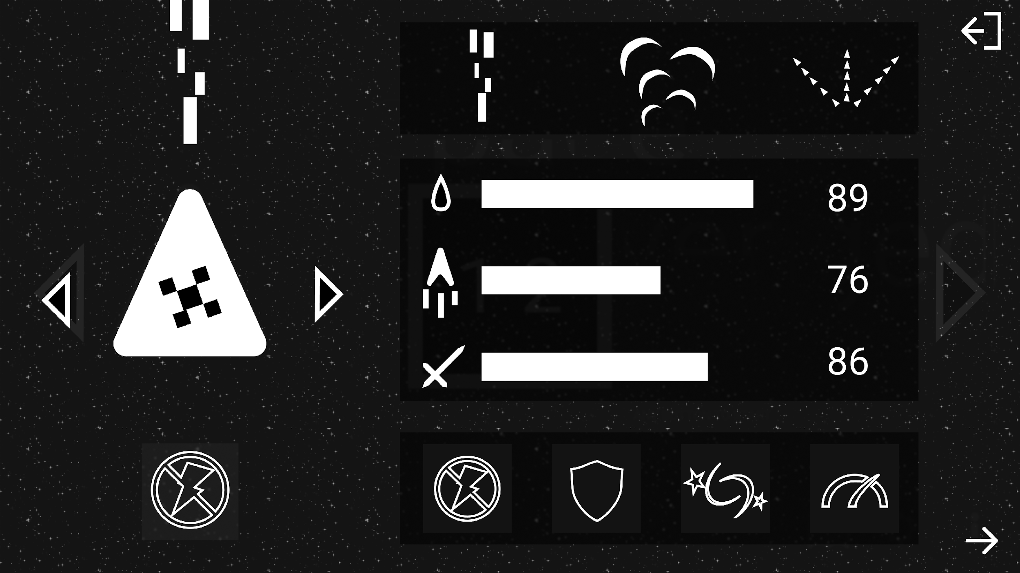
機種與主武器、技能
Notes:
何:2.核心竊取使用特殊技能過關；豐富的劇情帶動玩法，依照劇情不同產生不一樣的遊玩方式。

Slide 23
機種與主武器、技能
一般
砍刀
散彈
Notes:
李:這是橫向卷軸模式，敵人只會從前來，進攻(討跑)模式，捲動速度較快

Slide 24
機種與主武器、技能
Notes:
何:2.核心竊取使用特殊技能過關；豐富的劇情帶動玩法，依照劇情不同產生不一樣的遊玩方式。

Slide 25
機種與主武器、技能
平衡
速度
防禦
副武器
Notes:
何:3.

Slide 26
機種與主武器、技能
Notes:
何:2.可自選子彈、機型

Slide 27
機種與主武器、技能
主武器
副武器
Notes:
何:3.技能選擇

Slide 28
特點
核心偷取
機種與主武器、技能
不同模式
多結局
Notes:
何:我們的核心玩法重點為以下四點

Slide 29
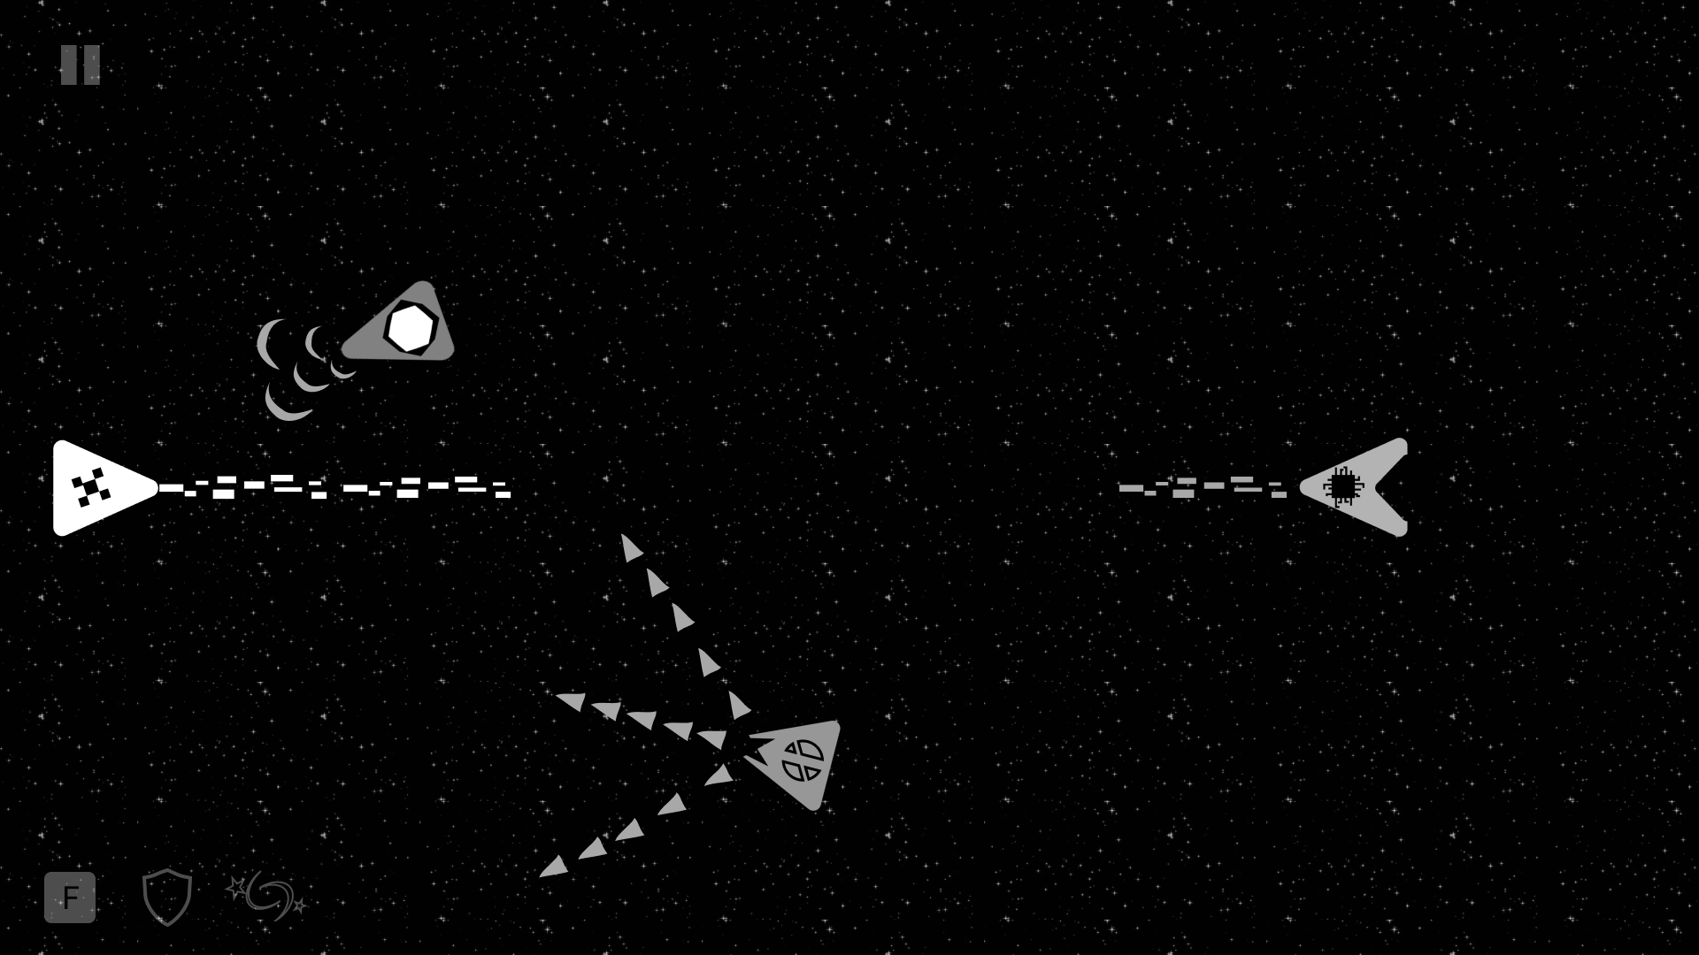
不同模式
Notes:
李:這是橫向卷軸模式，敵人只會從前來，進攻(逃跑)模式，捲動速度較快

Slide 30
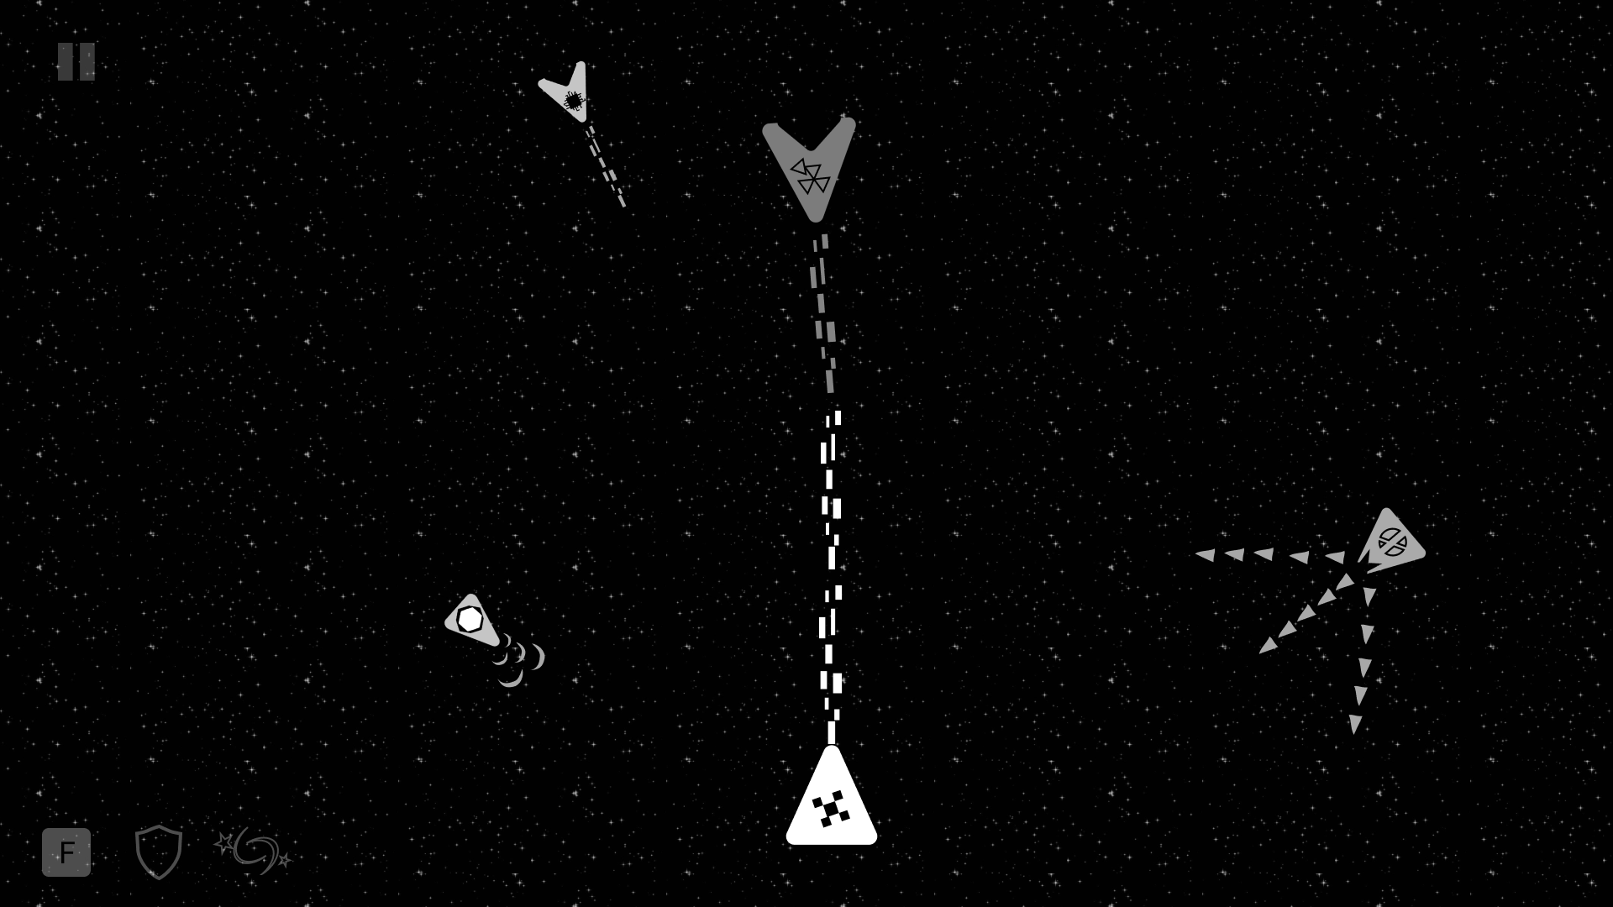
不同模式
Notes:
李:此為使用Figma所設計的草圖，這是直向卷軸模式，探索模式，敵人會從四方來，捲動速度較慢

Slide 31
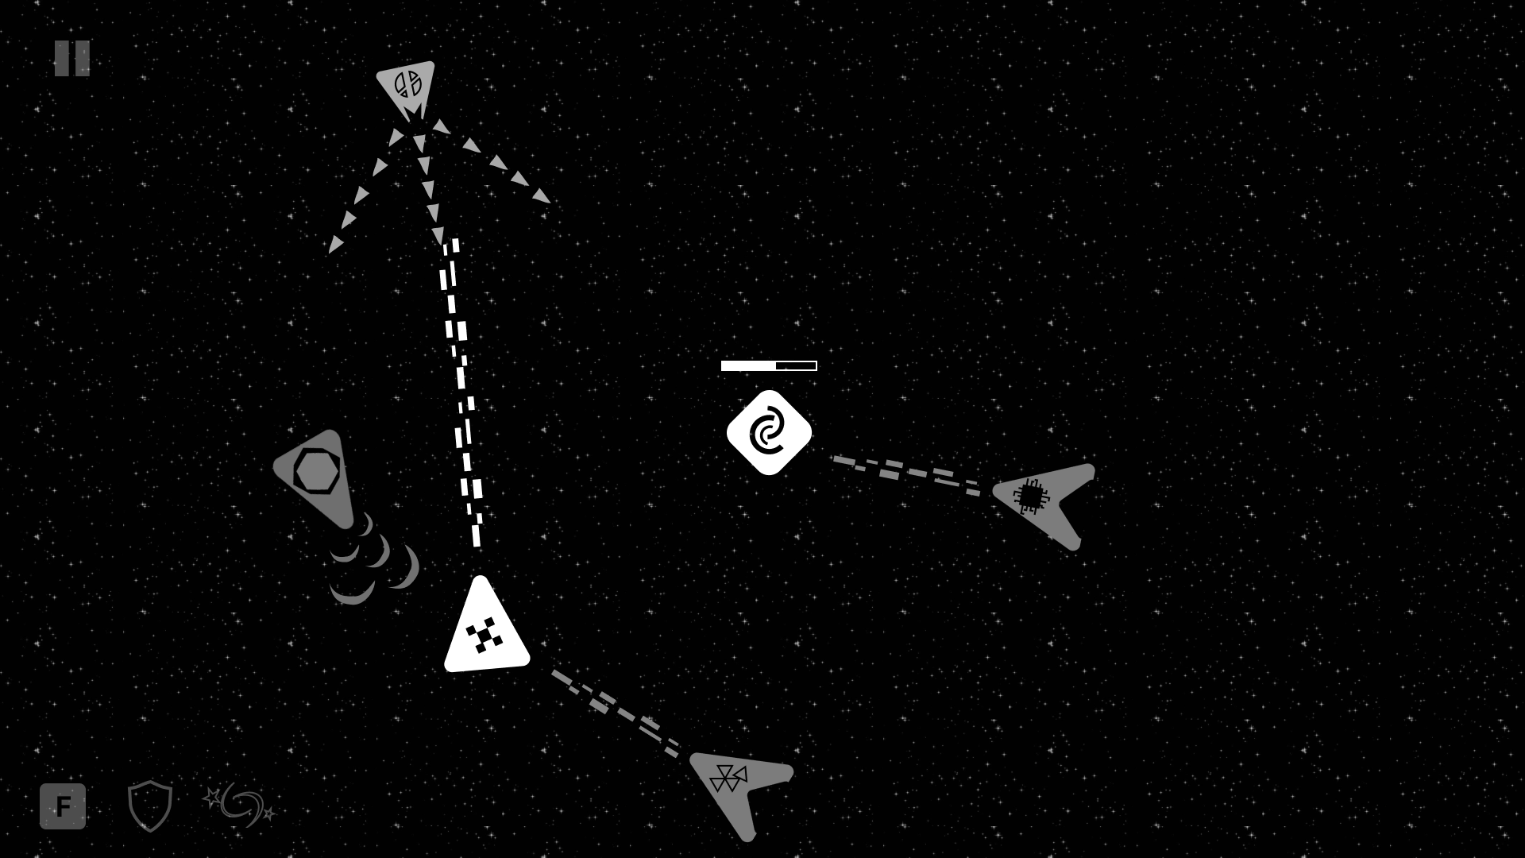
不同模式
Notes:
李:這是定點防禦模式，敵人會從四方來，鏡頭畫面是定住的

Slide 32
特點
核心偷取
機種與主武器、技能
不同模式
多結局
Notes:
何:我們的核心玩法重點為以下四點

Slide 33
多結局
……
N章
X章(第二個結局)
X章(第三個結局)
X章(第四個結局)
……
X章(第一個結局)
序章
第一章
Notes:
何:1.關卡推進，隨著故事劇情推進關卡發展，可選擇關卡，依照選擇關卡不同、選擇劇情不同，出現不一樣的劇情後續、結局。

